Slide 1




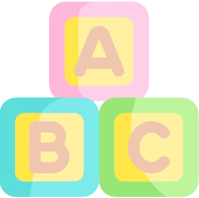
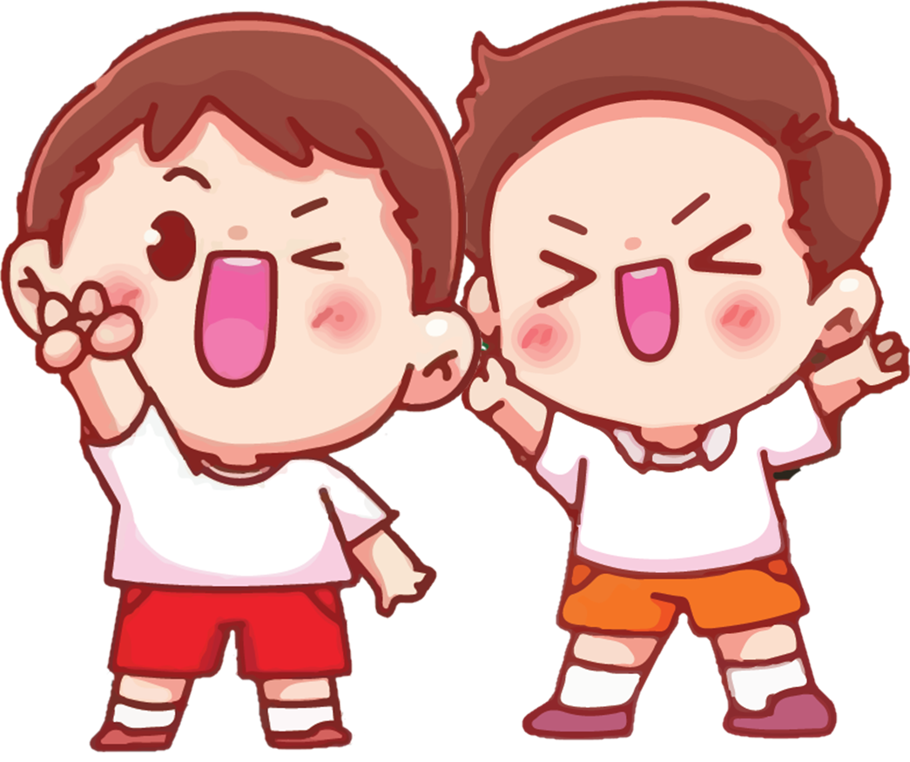
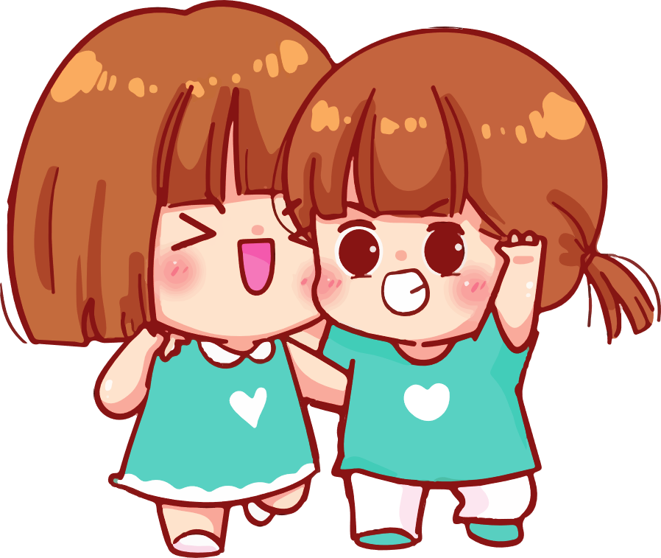

Thứ hai ngày 16 tháng 10 năm 2023
Luyện từ và câu

Slide 2
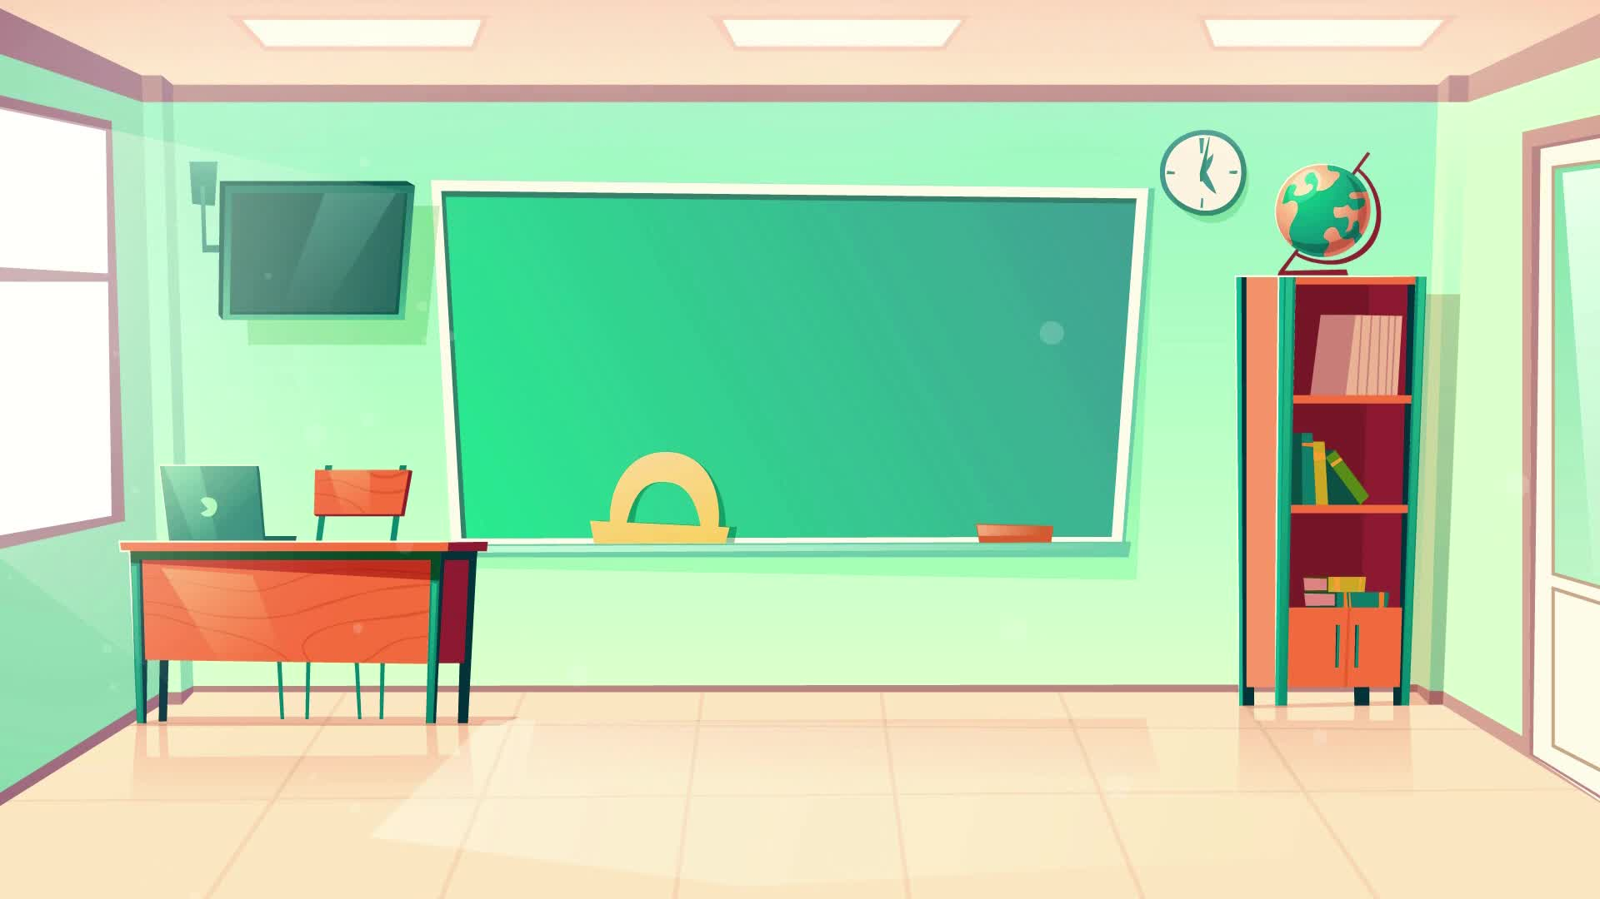
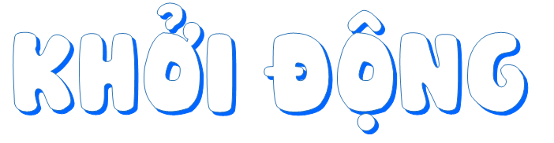
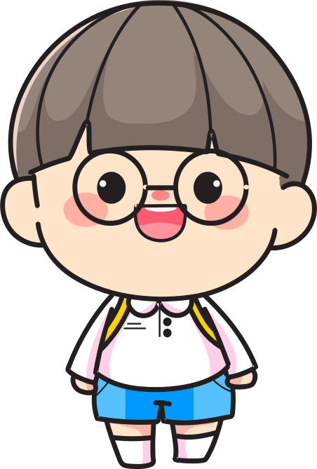


Slide 3
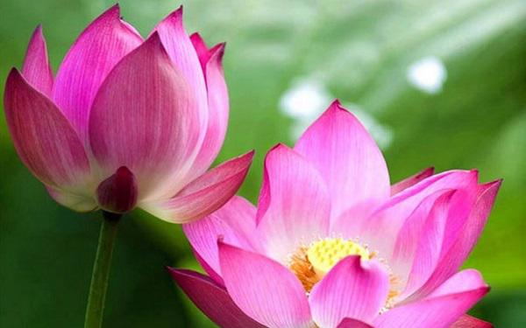

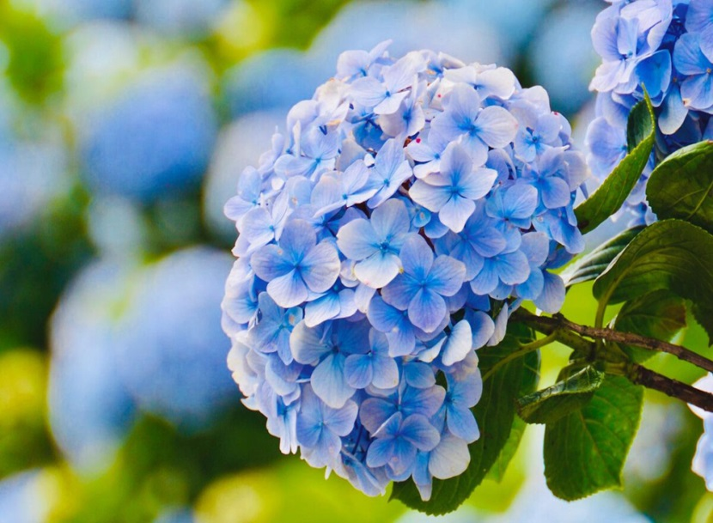
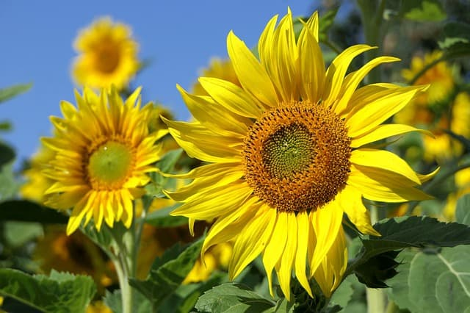
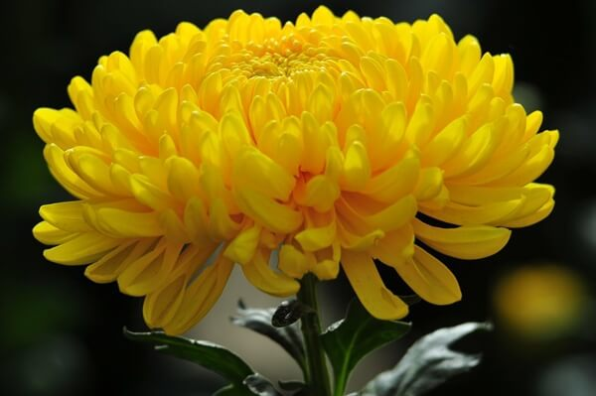
Thứ hai, ngày 16 tháng 10 năm 2023
Luyện từ và câu

Slide 4

Kêu, rống, sủa, hót, gáy. Đó là những động từ. Đúng hay sai?
Đáp án: Đúng

Slide 5
Em được nhận 1 phần quà!
Cái bút

Slide 6
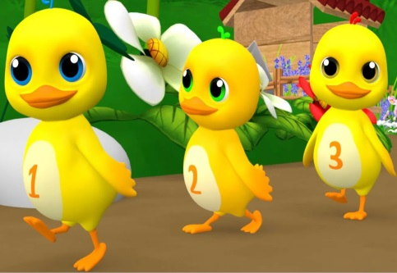
Ba con vịt đang đi.
Từ nào là động từ?
Đáp án: đi

Slide 7
Quả bóng, bông hoa là những động từ. Đúng hay sai?
Đáp án: Sai

Slide 8
Từ nào khác nhóm với các từ còn lại:
leo, sợ, bơi, hát, múa
Đáp án: sợ

Slide 9

Thứ hai ngày 16 tháng 10 năm 2023
Luyện từ và câu

Slide 10


Slide 11





1. Tìm các động từ theo mẫu.
a. Chứa tiếng “yêu" M: yêu quý
b. Chứa tiếng “thương” M: thương mến
c. Chứa tiếng “nhớ” M: nhớ mong
d. Chứa tiếng “tiếc" M: tiếc nuối

Slide 12



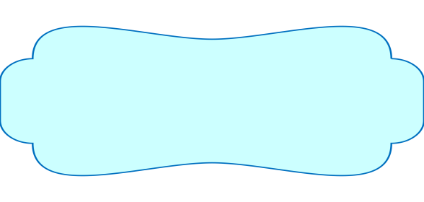

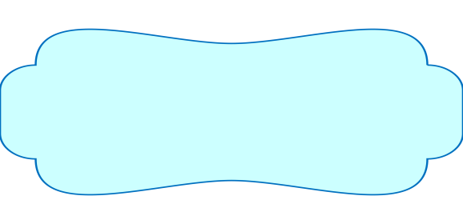
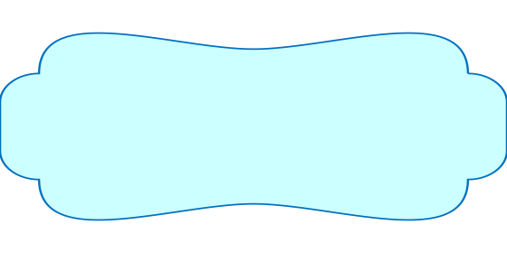

a. Chứa tiếng “yêu" M: yêu quý
Yêu thương
Yêu mến
Kính yêu
Thương yêu
Yêu thích
Yêu mến
b. Chứa tiếng “thương” M: thương mến
Thương yêu
Yêu thương
Thương nhớ
Thương cảm

Slide 13

c. Chứa tiếng “nhớ” M: nhớ mong
Nhớ thương
Nhớ nhung
Mong nhớ
d. Chứa tiếng “tiếc" M: tiếc nuối
Tiếc thương
Nuối tiếc
Thương tiếc
Luyến tiếc

Slide 14






2. Tìm động từ thể hiện tình cảm, cảm xúc thay cho bông hoa (mỗi từ chỉ dùng một lần).
Mẹ ơi!
Con nhớ mẹ quá! Sao mẹ đi công tác lâu thế? Tối nào em Chi cũng khóc đòi mẹ. Con thương em lắm. Chúng con rất mong mẹ về.
Hôm nay con vừa giành được giải Nhất cuộc thi cờ vua mẹ ạ. Ai cũng khâm phục con. Còn con, con rất biết ơn bác Dũng đã dạy con học cờ. Thế mà hồi xưa khi mới học cờ, con ghét môn này thế. Con còn giận mẹ vì mẹ cứ thuyết phục con học. Bây giờ thì con thích cờ vua lắm.
Mai con lại nhắn tin tiếp cho mẹ nhé. Con yêu mẹ!
Con gái

Slide 15
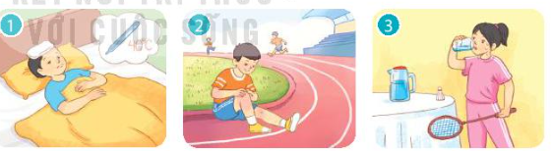
3. Sử dụng động từ dưới đây để đặt câu phù hợp với tranh.
ốm
sốt
mệt
nhức
khát
đau

Slide 16
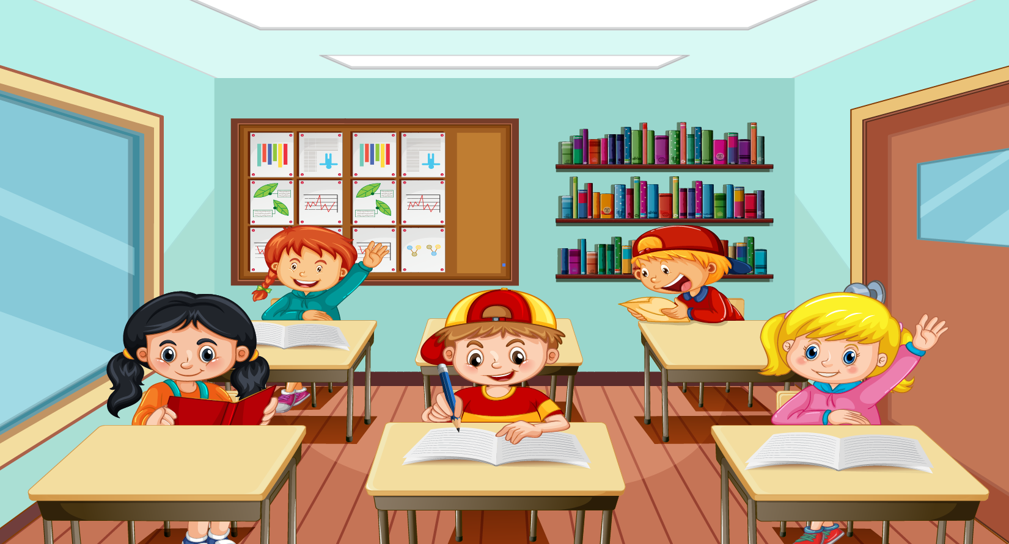
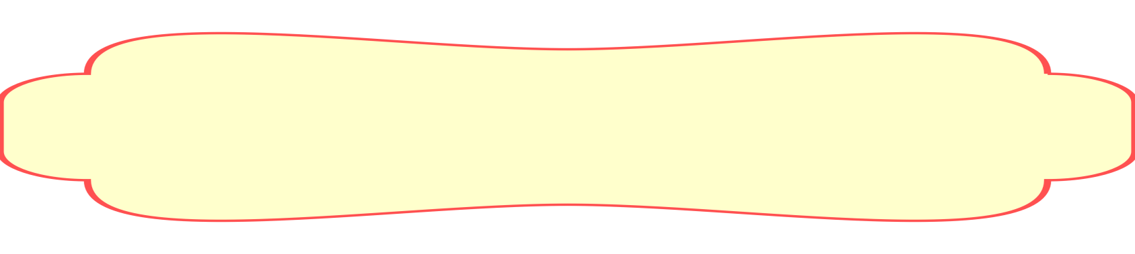
Làm vở

Slide 17




Slide 18
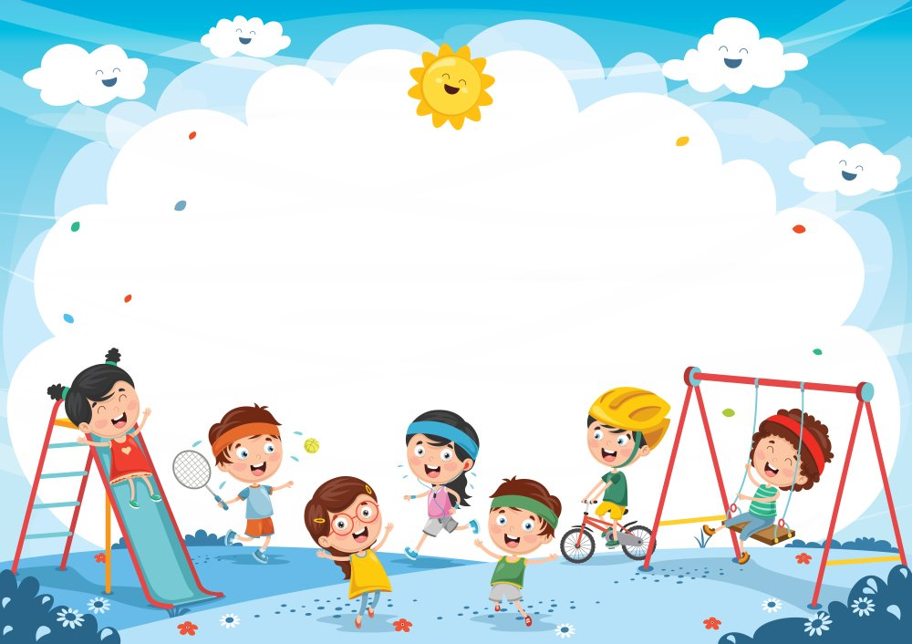
Trò chơi: Nhìn tranh đoán từ

Slide 19




Suy nghĩ

Slide 20
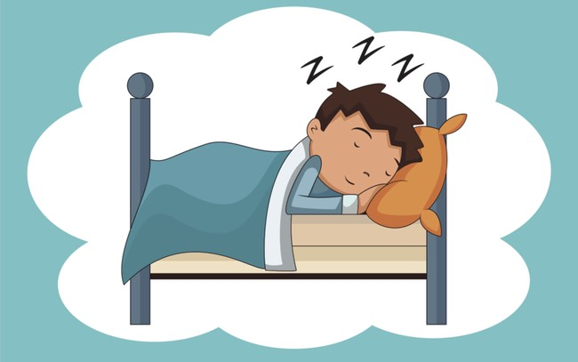
Ngủ

Slide 21

Giận

Slide 22




